Slide 1

第二篇 数学物理方程
第七章 数学物理方程定解问题
§7.1 三类数学物理方程的导出
7.2 定解条件
7.3 数学物理方程的分类
7.4 达朗贝尔公式、定解问题

Slide 2
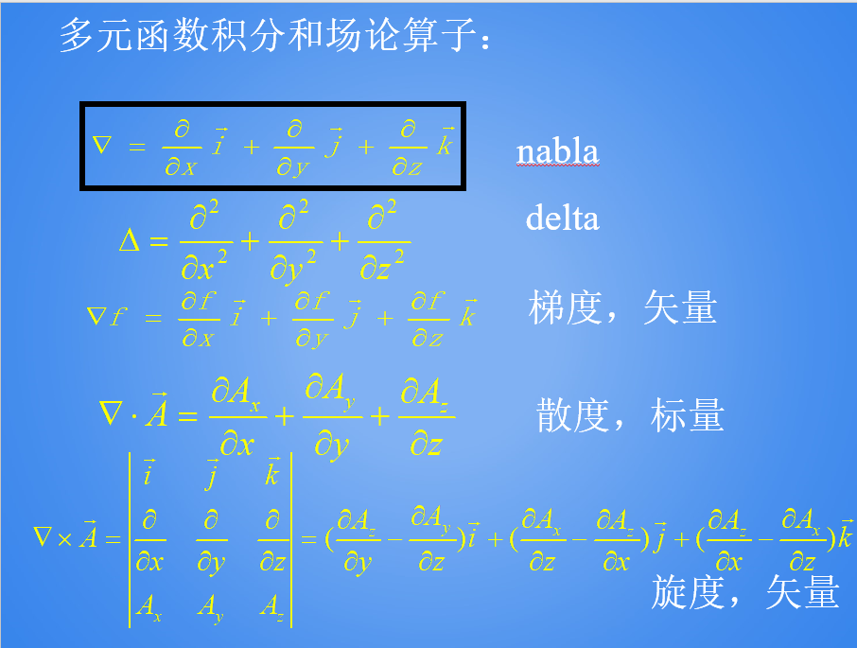
§7.1 三类数学物理方程的导出
（一）、梯度矢量
标量场
源
矢量场
旋

Slide 3
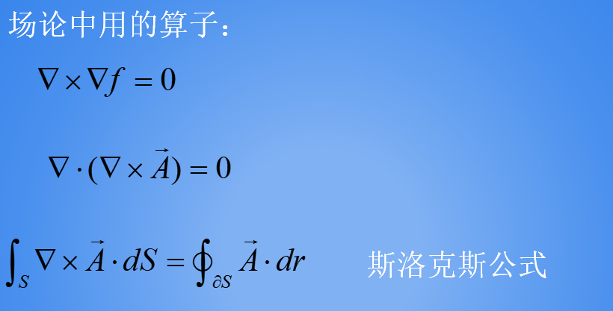
梯度场一定无旋
旋度场一定无源（散）

Slide 4
§7.1 三类数学物理方程的导出
（一）、梯度矢量
令

Slide 5
记
有时记

Slide 6
（二）、三类数学物理方程的导出
1.1、弦的横振动
弦的横向位移为 u(x,t)：纵向受力x为0，横向y：F=ma
ρ是线密度
y
x
x
x+Δx

Slide 7


y
x
x
x+Δx
考虑小振动，

Slide 8
y
x
x
x+Δx
记
a的量纲？

Slide 9
1.2、均匀杆的纵振动
胡克定律：
F=kx
胡克定律的推广
应力：
应变：
杨氏模量：
杨氏模量的量纲？

Slide 10
1.2、均匀杆的纵振动
将细杆分成许多段
t时刻，A段伸长
t时刻，B段（长度dx）伸长
相对伸长（应变）
事实上，相对伸长是位置的函数，如

Slide 11
相对伸长
由胡克定律，B两端的张应力（单位横截面的力）分别为
注意区分B本身的张力（？）和B受到AC的张力
B段运动方程为

Slide 12
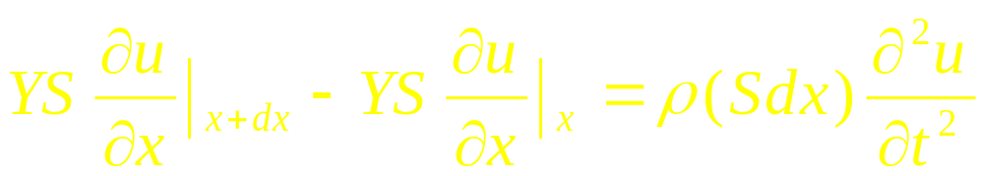
B段运动方程为
记
a的量纲？

Slide 13
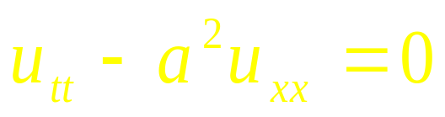
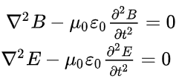
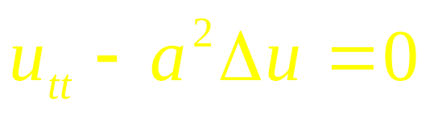
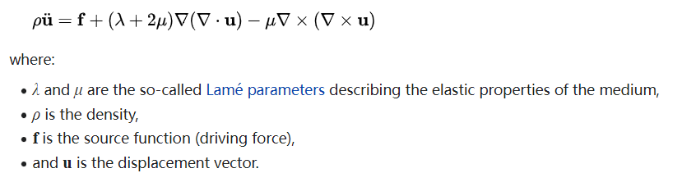
波动方程：横波，纵波
麦克斯韦
电磁波方程
标量
波动方程
三维推广
a为波速
横波解
补充材料：各向同性固体中的弹性波动方程
https://zhuanlan.zhihu.com/p/375966541
两个横波
一个纵波

Slide 14
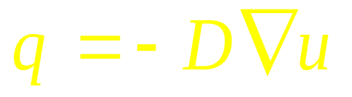
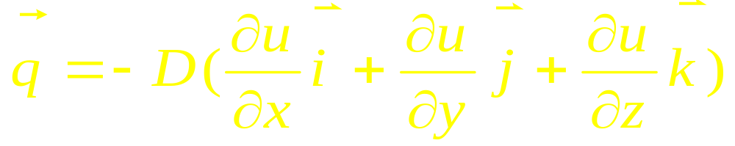
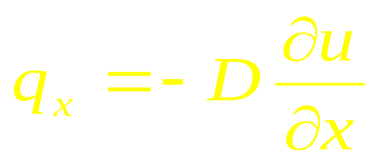
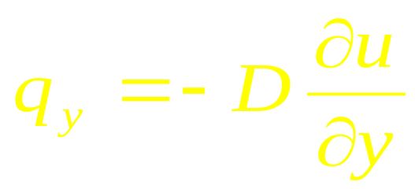
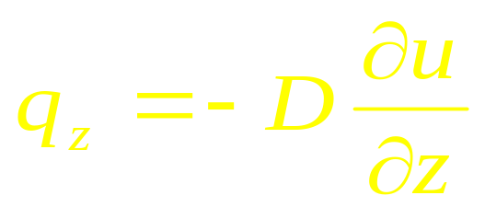
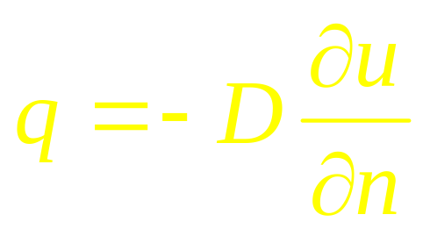
2、扩散方程
由于浓度不同引起的分子运动
菲克定律
扩散流强度q ，即单位 时间内流过单位面积的分子数或质量，与浓度 u(单位体积内的粒子数） 的下降成正比
D 为扩散系数
负号表扩散方向与浓度梯度相反
大小
D的量纲？

Slide 15
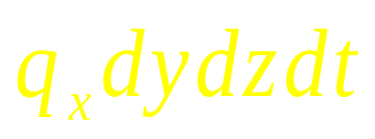




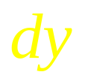
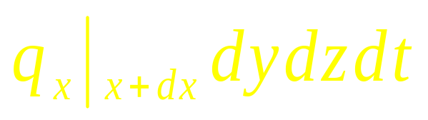
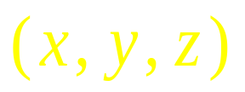

x方向左表面，dt 时间流入六面体的流量为
流出六面体的流量为

Slide 16
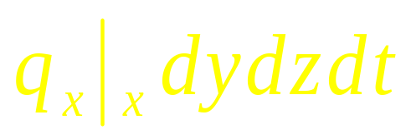
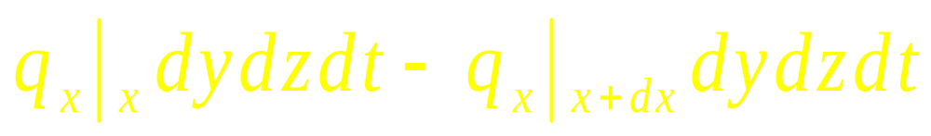
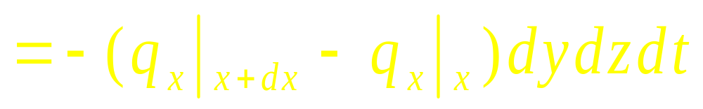
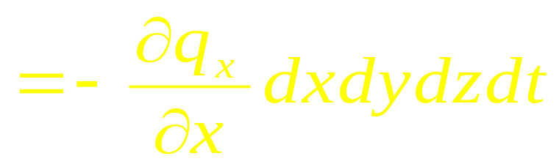
x方向左表面，单位时间流入六面体的流量为
单位时间流出六面体的流量为
净流入量为

Slide 17
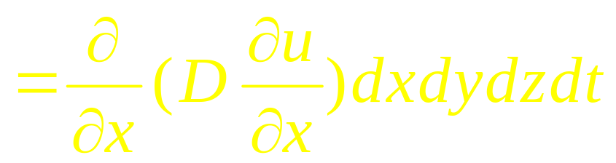
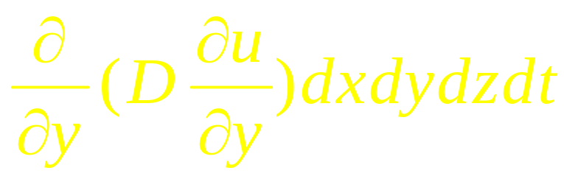
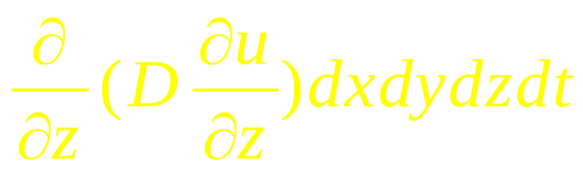
x 方向净流入量为
y 方向净流入量为
z 方向净流入量为

Slide 18
立方体净流入量为
如立方体内无源和汇
dt时间内粒子增加数为

Slide 19
D=恒量，
令 a²=D
一维

Slide 20
无源扩散：
若单位时间内单位体积中产生的粒子数为 F=(x,y,z,t) 与 u 无关
若单位时间内单位体积中产生的粒子数为 b²u

Slide 21
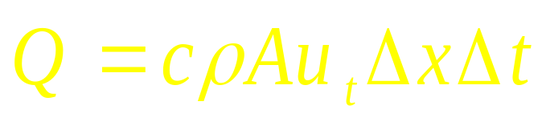

2‘、热传导方程
设有一根恒截面为A的均匀细杆，沿杆长有温度差，
其侧面绝热
u(x,t) 为 x 处 t 时刻温度，ρ 为杆密度
x
（1）、dt 时间内引起小段Δx温度升高所需热量为
x
x+Δx
c比热容

Slide 22
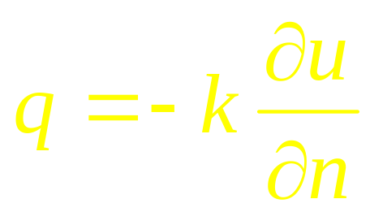
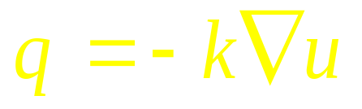


（2）Fourier热传导定律：单位时间内流过单位面积的热量 q (热流强度量）与温度的下降成正比
n
n
x
x
x+Δx
大小
k 为热传导系数
一维情况下如图有
热导率不是比热容！
水的热导率和比热容都比较大，金属的热导率比较大但比热容比较小

Slide 23
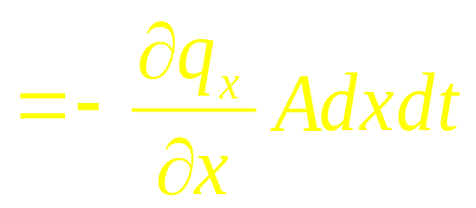
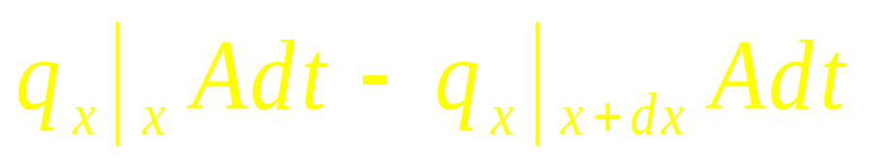
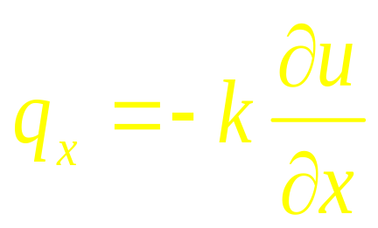
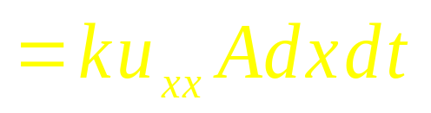
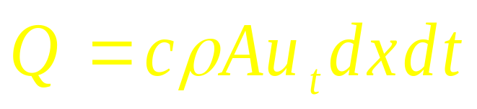
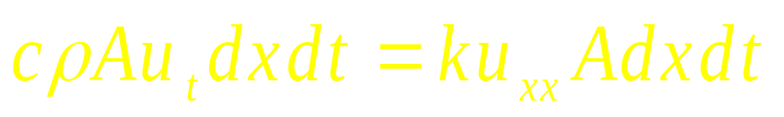
dt 时间净流入的热量为
x
x
x+Δx
x方向左表面，dt 时间流入圆柱体的热量为
dt 时间流出圆柱体的热量为

Slide 24

扩散方程：
无源扩散
广义扩散
方程：
扩散项
源的性质
薛定谔方程：
薛定谔方程是扩散方程吗？

Slide 25
3、泊松方程
电通量的高斯定理
称为泊松方程

Slide 26
称为泊松方程
若
称为 Laplace 方程
5、稳定浓度分布
对于
稳定浓度分布有
和
为泊松方程
若
为 Laplace 方程

Slide 27
波动or振动方程：
含时方程
扩散or输运方程：
分离变量
泊松or稳定场方程：

Slide 28




7.2 定解条件
常微分方程的定解条件？
需要两个变量来定解

Slide 29
7.2 定解条件
（一）、初始条件
对于输运方程
初始条件要求已知
对于弦振动方程
初始条件要求已知
位移满足
速度满足
稳定场方程是否需要初始条件？

Slide 30
y
弦振动的初始条件
h
x
0
x
x=l
x=l / 2
位移满足
速度满足

Slide 31
（二）、边界条件
第一类边界条件
第二类边界条件
第三类边界条件

Slide 32
（1）、第一类边界条件
如两端固定弦,端点位移
y
h
x
0
x
x=l
x=l / 2

Slide 33
x
0
l
如细杆热传导端点温度
（如扩散端点浓度）

Slide 34
（2）、第二类边界条件
A）、如细杆的纵振动，x=a 处受力 f(t)
x
0
a
如杆端自由 f(t)=0

Slide 35
B）、热传导
如细杆热传导端点有热量流出
x
0
a
如细杆热传导端点有热量流入

Slide 36
（3）、第三类边界条件
如细杆热传导，a端自由冷却
x
0
a
则热流强度与杆端 u|_{x=a} 和周围介质温度θ差有关系

Slide 37

x=0 处
x
0
a
退化条件：

Slide 38
（三）、衔接条件
弦振动问题：
y
0
x
x₀

Slide 39
例：一根导热杆由两段构成，两段热传导系数、比热、密
度分别为k^{I}, c^{I}, ρ^{I}, k^{II}, c^{II}, ρ^{II}, 初始温度为u₀, 然后保持两端
温度为零，写出热传导问题的定解方程。
解：
第一段
第二段
衔接条件：
温度相等
热流相等

Slide 40
7.3 数学物理方程的分类
线性：
齐次：
非齐次：
类型：椭圆，抛物，双曲
稳定场，输运，波动

Slide 41
7.4 达朗贝尔公式、定解问题
（一）、 达朗贝公式
考虑一维弦的振动方程
表示为：
或：

Slide 42
令：

Slide 43
令：
对η积分
再积分
表示以速度a沿x正负方向的行波

Slide 44
函数 f₁ 和 f₂ 的确定
考虑定解问题：“无限长”
无限自由边界
求导有
Notes:
Phi， psi

Slide 45
积分有

Slide 47
例：求定解问题

Slide 48
例：求定解问题
初速度为零

Slide 50

（二）、端点反射
例：求一端固定弦的振动情况（反射波定解问题）
O
x
$$\left(0≤x<∞\right)$$
达朗贝尔公式
？
u在x<0的区域没有定义

Slide 51
（二）、端点反射
对u进行奇延拓
-x
O
x
注意书上的笔误
Notes:
psi

Slide 52
对u进行奇延拓
u是奇函数

Slide 53
（1）、x ≥ at, 即 x - at ≥ 0

Slide 54
（2）、x ≤ at, 即 x -at ≤ 0
不好

Slide 55
物理意义：
解与达朗贝尔解一致，说明端点的影响未传到。
为讨论方便计设初速为0

Slide 56
O
x
为入射波。
为反射波。
x =0处为波节。
x =0处入射波与反射波位相相反，有半波损失。

Slide 57
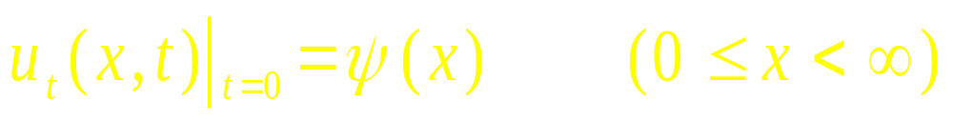
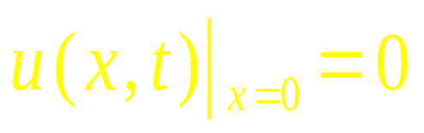
（三）、延拓
半无限长问题
无限长杆u(x,t)是奇函数
无限长杆初始位移Φ (x)和初始 Ψ(x)均为奇函数

Slide 58
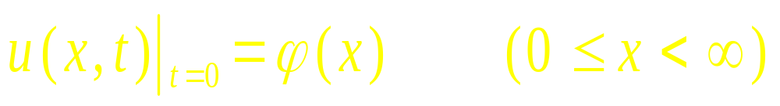
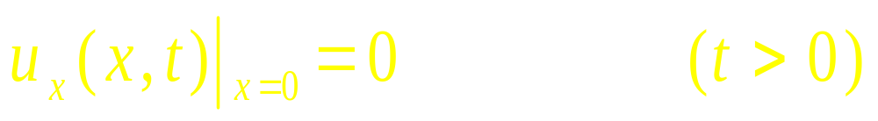
例：求解半无限长问题
杆端点自由，相对伸长量为0
无限长杆u(x,t)是偶函数
无限长杆初始位移Φ (x)和初始 Ψ(x)是偶函数

Slide 59
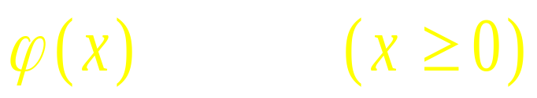
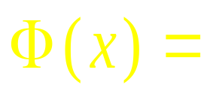
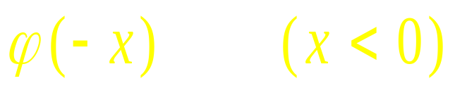
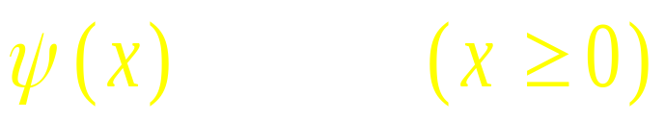
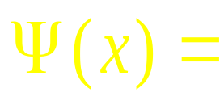
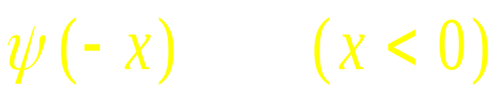
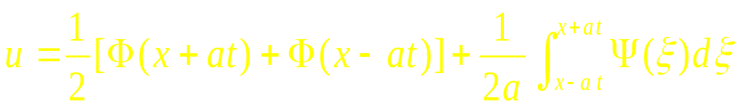
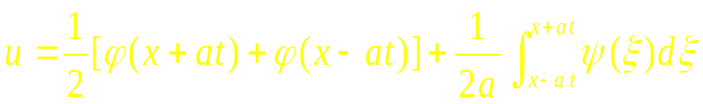
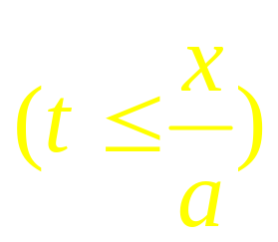
延拓

Slide 60
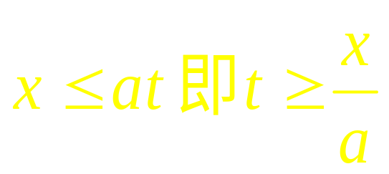
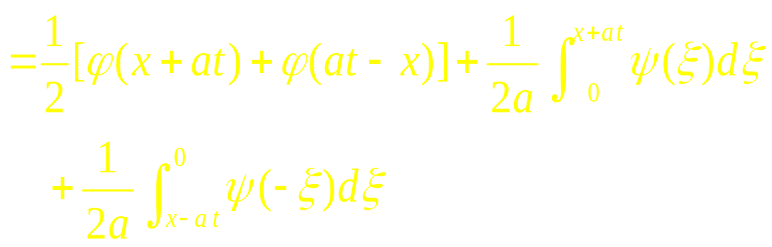
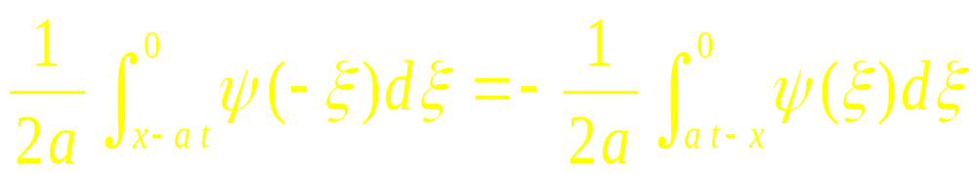
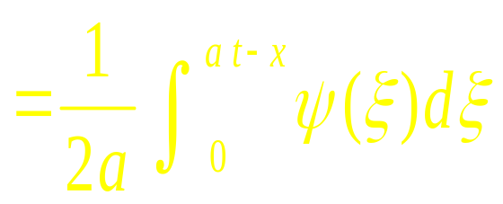

Slide 61





Slide 62






例：求定解问题
解：
未知延拓

Slide 63



Slide 64










不妨令

Slide 65



只剩正方向了

Slide 66








（四）、达朗贝解的适定性
1、达朗贝解的存在性
ϕ (x)有直到二阶导数， Ψ(x)有直到一阶导数，达朗贝解存在
2、达朗贝解的稳定性
考虑初始条件有两组，差别微小

Slide 67





达朗贝解的稳定

Slide 68







例：求定解问题
（1）
解：
方程（1）对t求导后减去（1）对x求导变化为
解为
代入（1）式有
即

Slide 69









代入边界条件

Slide 70



。。。。。。

Slide 71
7.3 数学物理方程的分类
线性：
齐次：
非齐次：
类型：椭圆，抛物，双曲
稳定场，输运，波动

Slide 72


Slide 73





偏导数算符化
算符：将物理系统从一个状态变成另一个状态的操作
函数
状态
算符本身是一个客观实体，
可以脱离函数而单独存在
算符操作：

Slide 74





算符的性质和运算：
线性算符：
算符的对易：
狄拉克符号：
算符的共轭：
记作

Slide 75









偏导数算符化：
偏导算符：
动量算符：
作用函数
的形式：
坐标算符
（位移）
对易关系：
不确定关系
https://zhuanlan.zhihu.com/p/24008473

Slide 76



只有两个元：x，t
二次型

Slide 77


求本征值

Slide 78







求本征值
韦达定理
椭圆型
正定性
抛物线型
双曲型

Slide 79




$$\left(\begin{matrix}α_{1} & β_{1} \\ α_{2} & β_{2}\end{matrix}\right)为$$
$\left(\begin{matrix}a_{11} & a_{12} \\ a_{12} & a_{22}\end{matrix}\right)$的本（特）征向量

Slide 80





椭圆型
标准型

Slide 81




双曲型
标准型

Slide 82




抛物型
不妨
标准型

Slide 83




通用方法
简单方法
双曲（实）&椭圆（复）
抛物线
因式分解
若
抛物线
若
为实根
双曲型
若
为复根
椭圆型

Slide 84



求导算符和数的关系

Slide 85





方阵转置的逆等于逆的转置

Slide 86



Slide 87

常规解法
线性代数解法
1. 因式分解
一元二次方程
求矩阵本征值
2. 求解二元一
次方程组
求逆反矩阵

Slide 88



波动or振动方程：
扩散or输运方程：
泊松or稳定场方程：

Slide 89






例：求定解问题
解：
方程变化为
或：
令

Slide 90









令：
其中A、B为常数

Slide 91




修改为

Slide 92






代入边界条件

Slide 93







令：

Slide 94








调和函数的完备性

Slide 95




常系数线性方程一阶项的消去
椭圆
双曲
抛物

Slide 96






任意型常微分方程，消去一次项
令

Slide 97






Slide 98





如果pq是常数

Slide 99
常系数线性方程一阶项的消去
椭圆
双曲
抛物

Slide 100




Slide 101

求导算符

Slide 102




Slide 103


Slide 104




Slide 105
常系数偏微分方程的转化
1. 消交叉项
2. 消交常数一次项
只有常系数可以消！
3. 转化为标准形式

Slide 106
波动or振动方程：
扩散or输运方程：
泊松or稳定场方程：

Slide 107

作业题7.3.2（4）

Slide 108
7.3 数学物理方程的分类
线性：
齐次：
非齐次：
类型：椭圆，抛物，双曲
稳定场，输运，波动

Slide 109



c_{i}为矩阵A的特征值

Slide 110

若c_{i}均为同号（A为正定矩阵）
椭圆型
若n-1个c_{i}同号，仅有一个异号
双曲型
若两种c_{i}符号都不止一个
超双曲型
若存在c_{i} = 0|A|=0
抛物型

Slide 111
波动or振动方程：
双曲型
扩散or输运方程：
抛物型
泊松or稳定场方程：
椭圆型
薛定谔方程：
抛物型
波动方程

Slide 112
第121页（第四版） 第111页（第五版）：
第2题，第3题，第4题，第5题；
第128页（第四版） 第116页（第五版）：
第1题，第2题，第3题，第6题；
第134页（第四版） 第123页（第五版）：
第1题中（1），（3），（5）；
第2题中（2），（4），
第142页（第四版） 第129页（第五版）：
第1题，第2题，第4题，第5题。

